Slide 1
GEOLOCAL um sistema de navegação brasileiro independente de GNSS
Universidade Presbiteriana Mackenzie
Escola de Engenharia
Prof. Dr. Sergio Vicente Denser Pamboukian

Slide 2
GEOLOCAL
É um sistema brasileiro de georreferenciamento (posiciona-mento) independente de outros sistemas de navegação por satélite (GPS, por exemplo).

Slide 3
CONCEITOS BÁSICOS

Slide 4
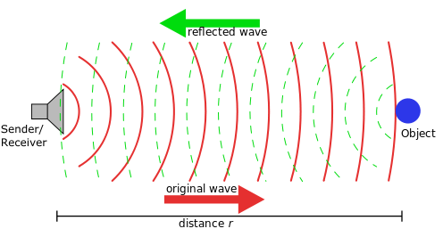
Determinação de distâncias
Range measurement – determinação de distância através do eco de um sinal transmitido em um meio de propagação de velocidade conhecida.
Fonte: Wikipedia, 2014

Slide 5
Exemplo
Um sinal, transmitido em um meio de propagação de velocidade conhecida (c), demora t = 0,2ms para atingir um alvo. Qual a distância (d) entre o transmissor e o receptor?
Solução:
Supondo-se a velocidade no meio de propagação:
c = 299.792,458 km/s (velocidade da luz)
Sabendo-se o tempo de transmissão:
t = 0,2 ms (ou 0,0002 s)
A distância pode ser calculada como:
d = c · t = 59,9584916 km

Slide 6
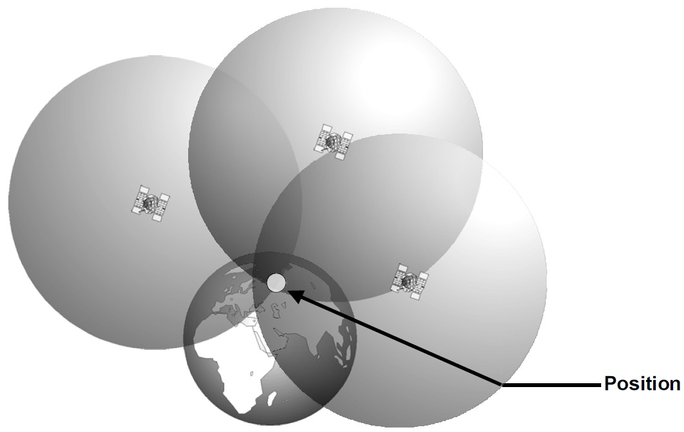
Posicionamento por Triangulação
Fonte: Bogovic, 2013

Slide 7
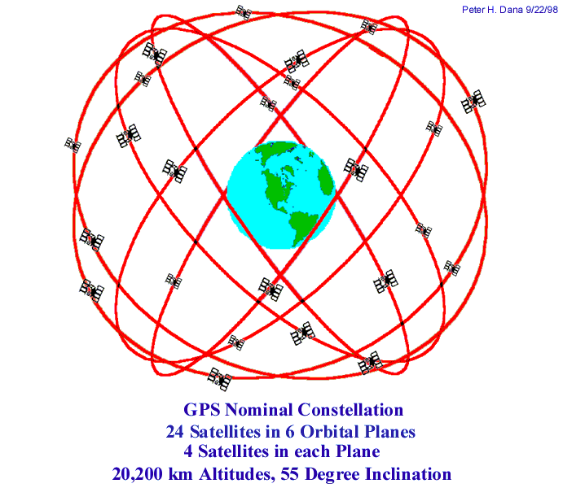
GNSS
(Global Navigation Satellite Systems)
PRINCIPAIS:
GPS (USA)
GLONASS (Rússia)
GALILEO (União Europeia)
BEIDOU-2 (China)
QZSS (Japão)
GEOLOCAL (Brasil/Mackenzie)
Fonte: Dana, 2008

Slide 8
Sistemas de Posicionamento Global por Satélite
  GPS (Estados Unidos): 24 satélites em 6 planos orbitais, 55° - equador, 20.200 km de altitude, órbita de 12h. Total 32 satélites.
  Glonass (Rússia): 24 satélites em 3 planos orbitais, 65° - equador, 19.100 km de altitude, órbita de 11h15min. Total 27 satélites.
  Galileo (União Europeia): previsto para 2.020, 24 satélites em 3 planos orbitais, 56° - equador, 23.222 km de altitude. Total 30 satélites.
  BeiDou-2 / Compass (China): previsto para 2.020, 35 satélites (27 MEO 21.500 km, 5 GEO, 3 IGSO 55°).

Slide 9
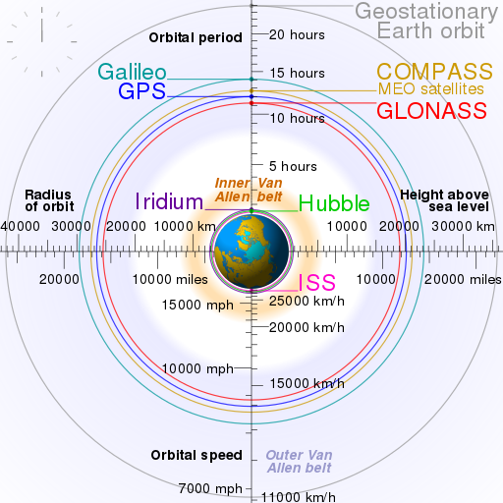
Órbitas dos satélites
GEO
Geostationary Orbit
IGSO
Inclined GeoSynchronous Orbit
MEO
Medium Earth Orbit
LEO
Low Earth Orbit

Slide 10
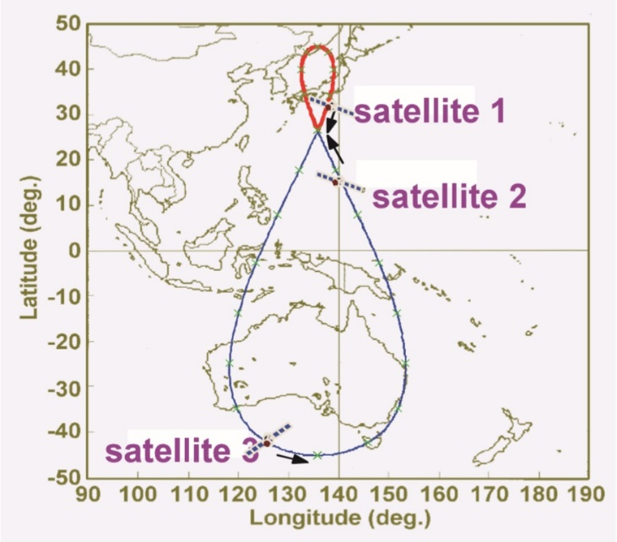
Sistemas Locais por Satélites: QZSS – Japão
  Quasi-Zenith Satellite System
  3 satélites IGSO 43º
  Cada satélite permanece sobre o Japão por 8 horas
  1 satélite GEO
  4º satélite: 10 outubro 2017
  Operacional: final de 2018
  Compatível com GPS
  Futuramente: 7 satélites
  Hama et al, 2010, p. 3

Slide 11
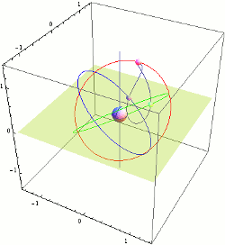
Sistemas Locais por Satélites: QZSS – Japão
  Hama et al, 2010, p. 3

Slide 12
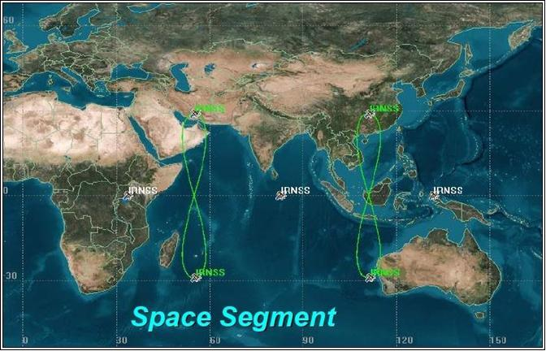
Sistemas Locais por Satélites: NAVIC - Índia
  7 satélites:
    3 GEO
    4 IGSO 29º
  Previsão inicial: 2018
  Índia e entornos (até 1500 km)
  Futuramente: 11 satélites
  ISRO 2018

Slide 13
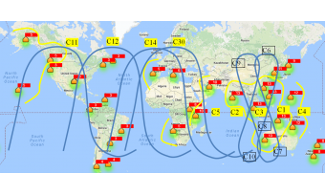
BeiDou-2 (Compass) - China
  BeiDou-1: 2003
    3 satélites GEO
    Operação experimental
  BeiDou-2: 2012
    Atualmente 16 satélites
    6 MEO
    5 GEO
    5 IGSO, 55º
  BeiDou-3: 35 satélites
    27 MEO
    5 GEO
    3 IGSO, 55º
    Previsão operação plena: 2020
  Visser et al, 2016

Slide 14
GEOLOCAL
O conceito pode ser visto como um “GPS invertido”.
Em sua configuração mais simples, possui 4 bases de referência no solo e 1 repetidora no espaço.
R
B
•
•
C
•
•
A
D

Slide 15
GEOLOCAL
Outra configuração com 4 bases de referência no solo, 4 repetidoras no espaço e 1 alvo remoto.

Slide 16
VANTAGENS E APLICAÇÕES

Slide 17
Vantagens
Por ser independente de qualquer outro sistema GNSS (Global Navigation Satellite System), o GEOLOCAL é uma alternativa para estes sistemas:
  GPS (Global Positioning System, Estados Unidos, em funcionamento),
  GLONASS (Globalnaya Navigatsionnaya Sputnikovaya Sistema, Rússia, em funcionamento),
  GALILEO (União Europeia, previsto para 2020),
  BEIDOU-2 (China, previsto para 2020).
Os sistemas em funcionamento são oriundos de objetivos militares e a operação continua não é garantida.

Slide 18
Vantagens
Pode ser usado como backup para sistemas GNSS em aplicações críticas ou em locais onde esses sistemas não estão disponíveis.
A repetidora pode ser instalada a bordo de um:
  satélite,
  balão estratosférico,
  avião,
  drone,
  ou pode ser utilizada uma repetidora natural como o excesso de ionização produzido durante chuvas de meteoros.

Slide 19
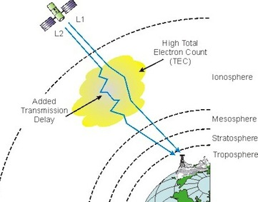
Vantagens
Dependo do tipo de repetidora e de sua altitude, o sistema GEOLOCAL pode utilizar uma propagação subionosférica, e, assim, não depender dos modelos da alta atmosfera terrestre e da ionosfera que são sujeitos a desvios causados pela atividade solar, como é o caso para sistemas como o GPS que utiliza uma propagação trans-ionosférica.

Slide 20
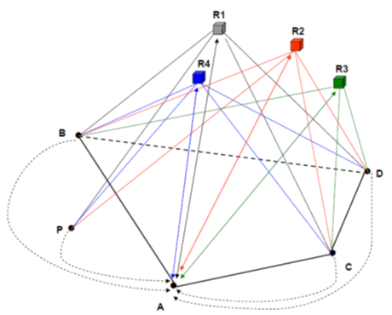
Principais Aplicações
Navegação
  Determinação do posicionamento da repetidora
  Navegação espacial
  Determinação de orbitas de satélite
  Navegação de drones, aeronaves e balões.
Sincronismo remoto de relógios.
Geoposicionamento de alvos em Terra a partir de quatro (4) bases (3 receptoras e um transceptor) e 4 repetidoras.

Slide 21
Setores Interessados
O setor das finanças que precisa hoje em dia registrar transações com altíssima resolução temporal de um milionésimo de segundo;
O setor agrícola na busca por agricultura extensiva e de precisão;
O setor militar;
O setor das telecomunicações que precisa de repetidoras sincronizadas;
O setor automotivo que num futuro próximo utilizará transporte individual e coletivo autônomos e sem motorista;
O setor da exploração energética e plataformas objetivando perfurações de precisão;
O setor aeronáutico na busca das melhores rotas comerciais otimizando assim a capacidade do espaço aéreo;
O setor aeroespacial para o controle de órbitas de satélites.
O setor de distribuição de energia, linhas de transmissão da energia elétrica que precisa de instalações com o tempo sincronizado.

Slide 22
COMO FUNCIONA O GEOLOCAL

Slide 23
GEOLOCAL
É um sistema brasileiro de georreferenciamento independente de outros sistemas de navegação por satélite (GPS, por exemplo).
É baseado na determinação dos tempos de propagação e de atrasos de sinais entre um transceptor e receptores, localizados na Terra, e uma repetidora no espaço.
O transceptor e as bases receptoras são sincronizados e de coordenadas geográficas conhecidas.
A repetidora pode ser instalada a bordo de um satélite, balão estratosférico, avião, drone, ou pode ser utilizada uma repetidora natural como o excesso de ionização produzido durante chuvas de meteoros.

Slide 24
Geometria do Geolocal
Quatro bases de referência no solo, com coordenadas geodésicas bem definidas, sincronizadas entre elas.
Uma repetidora no espaço.
R
B
•
•
C
•
•
A
D
Patente depositada no Brasil (INPI), e internacional (PCT) 2012
Cartas-Patente obtidas até 2015: China. México, Colômbia

Slide 25
Diagrama esquemático com 4 repetidoras
O sistema:
quatro bases de referência no solo (A, B, C e D), com posições geodéticas muito bem definidas, carregando relógios sincronizados;
um alvo (P) no solo ou acima, com posição desconhecida, carregando um relógio sincronizado;
quatro repetidoras no espaço (R1, R2, R3 e R4), com posições desconhecidas, carregando relógios sincronizados.

Slide 26
Diagrama esquemático com 4 repetidoras
Um sinal codificado é:
transmitido pela base A,
retransmitido pelas repetidoras no espaço (R1, R2, R3, R4)
e recebido pelas quatro bases de referência (A, B, C, D) e pelo alvo (P), produzindo cinco medidas de ranging para cada repetidora.

Slide 27
Diagrama esquemático com 4 repetidoras
As diferenças de tempo dos relógios medidas nas bases e no alvo são enviadas, por algum meio, para um centro de processamento, que pode ser a base A (linhas tracejadas).

Slide 28
Diagrama esquemático com 4 repetidoras
Em cada transmissão, as medidas de tempo são corrigidas para os atrasos causados por três principais fontes:
o tempo de trânsito dentro das repetidoras;
os atrasos na propagação do sinal (path delays);
os atrasos de transmissão/recepção nas antenas, cabos e circuitos eletrônicos das bases.

Slide 29
Posicionamento de repetidoras e alvo
A posição de cada repetidora pode ser determinada pela intersecção de 4 esferas centralizadas nas quatro bases em terra com raio igual à distância entre a base e a repetidora obtida através dos tempos de propagação.
Da mesma forma, a posição de um alvo pode ser obtida pela intersecção de 4 esferas centralizadas nas quatro repetidoras com raio igual à distância entre a repetidora e o alvo obtida através dos tempos de propagação.
Podem ser utilizadas 4 repetidoras ou uma mesma repetidora em 4 instantes diferentes (desde que as posições não estejam alinhadas).

Slide 30
DELAYS (ATRASOS)

Slide 31
Atrasos (delays)
Atrasos podem ocorrer na transmissão, propagação e recepção do sinal devido a 4 causas principais:
  variação da velocidade de propagação no meio (path delay)
  (pode ser estimado por modelos);
  tempo de propagação nos instrumentos, cabos e conectores no módulo de transmissão (pode ser medido/calculado);
  tempo de propagação nos instrumentos, cabos e conectores no módulo de recepção final (pode ser medido/calculado);
  tempo de trânsito na repetidora (não tem como ser medido em alguns tipos de repetidora).
Importante: atraso de 10ns (ou 10⁻⁹s) equivale a 3m de erro na posição

Slide 32
Path Delay (atraso na Propagação)
O atraso nos meios de propagação (ionosfera, troposfera), em geral, são previstos de forma suficiente por modelos matemáticos.
Honma et al. (2008) indicam que, usando um modelo de plano paralelo, por exemplo, o delay troposférico (d) pode ser estimado por:
d = c · τ_{atm} / senZ
onde:
  c é a velocidade de propagação no meio;
  τ_{atm} é o delay troposférico no zenite;
  Z é o ângulo de elevação da repetidora em relação à base.

Slide 33
Path Delay (atraso na Propagação)
Os atrasos na propagação (δ_{TEC}) podem ser calculados utilizando o Conteúdo Eletrônico Total (Total Electron Content - TEC):
δ_{TEC} = S x 1.343 (TEC/f²) x 10⁻⁷
onde:
  TEC é o conteúdo eletrônico total (electrons/m²)
  f é a frequência de transmissão (MHz)
  S é o fator de inclinação para os respectivos ângulos de elevação E em que a repetidora é observada pelas bases e pelo alvo:
  S = 1/cos {arcsin [(R/(R+h)) x cos E]}
  onde:
  R é o raio da Terra
  h é a altitude de referência da ionosfera
  S varia de 1 a 2.5 para ângulos de elevação de 90 a 15 graus.

Slide 34
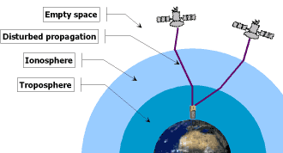

Slide 36
Tempos de Transmissão e Distâncias
AR(δ_{R}, Δ_{pdAR}) = ( Δt_{A} - δ_{At} - δ_{Ar} - δ_{R} ) (c/2) - Δ_{pdAR}
BR(δ_{R}, Δ_{pdAR}, Δ_{pdBR}) = ( Δt_{B} - δ_{At} - δ_{Br} - δ_{R} ) c - Δ_{pdBR} - Δ_{pdAR} - AR(δ_{R})
CR(δ_{R}, Δ_{pdAR}, Δ_{pdCR} ) = ( Δt_{C} - δ_{At} - δ_{Cr} - δ_{R} ) c - Δ_{pdCR} - Δ_{pdAR} - AR(δ_{R})
DR(δ_{R}, Δ_{pdAR}, Δ_{pdDR}) = ( Δt_{D} - δ_{At} - δ_{Dr} - δ_{R} ) c - Δ_{pdDR} - Δ_{pdAR} - AR(δ_{R})
PR(δ_{R}, Δ_{pdAR}, Δ_{pdPR}) = ( Δt_{P} - δ_{At} - δ_{Pr} - δ_{R} ) c - Δ_{pdPR} - Δ_{pdAR} - AR(δ_{R})

Slide 37
Tempos de Transmissão e Distâncias
AR(δ_{R}, Δ_{pdAR}) = ( Δt_{A} - δ_{At} - δ_{Ar} - δ_{R} ) (c/2) - Δ_{pdAR}
BR(δ_{R}, Δ_{pdAR}, Δ_{pdBR}) = ( Δt_{B} - δ_{At} - δ_{Br} - δ_{R} ) c - Δ_{pdBR} - Δ_{pdAR} - AR(δ_{R})
CR(δ_{R}, Δ_{pdAR}, Δ_{pdCR} ) = ( Δt_{C} - δ_{At} - δ_{Cr} - δ_{R} ) c - Δ_{pdCR} - Δ_{pdAR} - AR(δ_{R})
DR(δ_{R}, Δ_{pdAR}, Δ_{pdDR}) = ( Δt_{D} - δ_{At} - δ_{Dr} - δ_{R} ) c - Δ_{pdDR} - Δ_{pdAR} - AR(δ_{R})
PR(δ_{R}, Δ_{pdAR}, Δ_{pdPR}) = ( Δt_{P} - δ_{At} - δ_{Pr} - δ_{R} ) c - Δ_{pdPR} - Δ_{pdAR} - AR(δ_{R})
AR, BR, CR, DR e PR são as distâncias das bases A, B, C, D e do alvo P à repetidora R, respectivamente.
Essas distâncias são expressas em função do atraso causado pelo tempo de trânsito do sinal dentro da repetidora (δR) e corrigidas pelos respectivos atrasos de propagação (path delays) Δ_{pd}.

Slide 38
Tempos de Transmissão e Distâncias
AR(δ_{R}, Δ_{pdAR}) = ( Δt_{A} - δ_{At} - δ_{Ar} - δ_{R} ) (c/2) - Δ_{pdAR}
BR(δ_{R}, Δ_{pdAR}, Δ_{pdBR}) = ( Δt_{B} - δ_{At} - δ_{Br} - δ_{R} ) c - Δ_{pdBR} - Δ_{pdAR} - AR(δ_{R})
CR(δ_{R}, Δ_{pdAR}, Δ_{pdCR} ) = ( Δt_{C} - δ_{At} - δ_{Cr} - δ_{R} ) c - Δ_{pdCR} - Δ_{pdAR} - AR(δ_{R})
DR(δ_{R}, Δ_{pdAR}, Δ_{pdDR}) = ( Δt_{D} - δ_{At} - δ_{Dr} - δ_{R} ) c - Δ_{pdDR} - Δ_{pdAR} - AR(δ_{R})
PR(δ_{R}, Δ_{pdAR}, Δ_{pdPR}) = ( Δt_{P} - δ_{At} - δ_{Pr} - δ_{R} ) c - Δ_{pdPR} - Δ_{pdAR} - AR(δ_{R})
Δt_{A}, Δt_{B}, Δt_{C}, Δt_{D} e Δt_{P} são as diferenças de tempo efetivamente medidas nas bases A, B, C e D, bem como no alvo P, respectivamente, em relação a seus relógios.
Indicam o intervalo de tempo entre a emissão do sinal codificado pela base A, sua retransmissão pela repetidora R e a chegada do sinal às bases ou ao alvo.

Slide 39
Tempos de Transmissão e Distâncias
AR(δ_{R}, Δ_{pdAR}) = ( Δt_{A} - δ_{At} - δ_{Ar} - δ_{R} ) (c/2) - Δ_{pdAR}
BR(δ_{R}, Δ_{pdAR}, Δ_{pdBR}) = ( Δt_{B} - δ_{At} - δ_{Br} - δ_{R} ) c - Δ_{pdBR} - Δ_{pdAR} - AR(δ_{R})
CR(δ_{R}, Δ_{pdAR}, Δ_{pdCR} ) = ( Δt_{C} - δ_{At} - δ_{Cr} - δ_{R} ) c - Δ_{pdCR} - Δ_{pdAR} - AR(δ_{R})
DR(δ_{R}, Δ_{pdAR}, Δ_{pdDR}) = ( Δt_{D} - δ_{At} - δ_{Dr} - δ_{R} ) c - Δ_{pdDR} - Δ_{pdAR} - AR(δ_{R})
PR(δ_{R}, Δ_{pdAR}, Δ_{pdPR}) = ( Δt_{P} - δ_{At} - δ_{Pr} - δ_{R} ) c - Δ_{pdPR} - Δ_{pdAR} - AR(δ_{R})
δ_{At} é a variação de tempo devido ao trânsito do sinal nos circuitos, cabos e antena, quando o mesmo é transmitido pela base A. Esta variação pode ser previamente medida e conhecida.

Slide 40
Tempos de Transmissão e Distâncias
AR(δ_{R}, Δ_{pdAR}) = ( Δt_{A} - δ_{At} - δ_{Ar} - δ_{R} ) (c/2) - Δ_{pdAR}
BR(δ_{R}, Δ_{pdAR}, Δ_{pdBR}) = ( Δt_{B} - δ_{At} - δ_{Br} - δ_{R} ) c - Δ_{pdBR} - Δ_{pdAR} - AR(δ_{R})
CR(δ_{R}, Δ_{pdAR}, Δ_{pdCR} ) = ( Δt_{C} - δ_{At} - δ_{Cr} - δ_{R} ) c - Δ_{pdCR} - Δ_{pdAR} - AR(δ_{R})
DR(δ_{R}, Δ_{pdAR}, Δ_{pdDR}) = ( Δt_{D} - δ_{At} - δ_{Dr} - δ_{R} ) c - Δ_{pdDR} - Δ_{pdAR} - AR(δ_{R})
PR(δ_{R}, Δ_{pdAR}, Δ_{pdPR}) = ( Δt_{P} - δ_{At} - δ_{Pr} - δ_{R} ) c - Δ_{pdPR} - Δ_{pdAR} - AR(δ_{R})
δ_{Ar} , δ_{Br} , δ_{Cr} , δ_{Dr} e δ_{Pr} representam a variação de tempo devido ao trânsito do sinal nos circuitos, cabos e antena, quando o mesmo é recebido pelas bases A, B, C e D, e pelo alvo P, respectivamente. Esta variação pode ser previamente medida e conhecida.

Slide 41
Tempos de Transmissão e Distâncias
AR(δ_{R}, Δ_{pdAR}) = ( Δt_{A} - δ_{At} - δ_{Ar} - δ_{R} ) (c/2) - Δ_{pdAR}
BR(δ_{R}, Δ_{pdAR}, Δ_{pdBR}) = ( Δt_{B} - δ_{At} - δ_{Br} - δ_{R} ) c - Δ_{pdBR} - Δ_{pdAR} - AR(δ_{R})
CR(δ_{R}, Δ_{pdAR}, Δ_{pdCR} ) = ( Δt_{C} - δ_{At} - δ_{Cr} - δ_{R} ) c - Δ_{pdCR} - Δ_{pdAR} - AR(δ_{R})
DR(δ_{R}, Δ_{pdAR}, Δ_{pdDR}) = ( Δt_{D} - δ_{At} - δ_{Dr} - δ_{R} ) c - Δ_{pdDR} - Δ_{pdAR} - AR(δ_{R})
PR(δ_{R}, Δ_{pdAR}, Δ_{pdPR}) = ( Δt_{P} - δ_{At} - δ_{Pr} - δ_{R} ) c - Δ_{pdPR} - Δ_{pdAR} - AR(δ_{R})
δ_{R} é a variação de tempo devido ao trânsito do sinal dentro da repetidora (R). Este valor precisa ser determinado.

Slide 42
Tempos de Transmissão e Distâncias
AR(δ_{R}, Δ_{pdAR}) = ( Δt_{A} - δ_{At} - δ_{Ar} - δ_{R} ) (c/2) - Δ_{pdAR}
BR(δ_{R}, Δ_{pdAR}, Δ_{pdBR}) = ( Δt_{B} - δ_{At} - δ_{Br} - δ_{R} ) c - Δ_{pdBR} - Δ_{pdAR} - AR(δ_{R})
CR(δ_{R}, Δ_{pdAR}, Δ_{pdCR} ) = ( Δt_{C} - δ_{At} - δ_{Cr} - δ_{R} ) c - Δ_{pdCR} - Δ_{pdAR} - AR(δ_{R})
DR(δ_{R}, Δ_{pdAR}, Δ_{pdDR}) = ( Δt_{D} - δ_{At} - δ_{Dr} - δ_{R} ) c - Δ_{pdDR} - Δ_{pdAR} - AR(δ_{R})
PR(δ_{R}, Δ_{pdAR}, Δ_{pdPR}) = ( Δt_{P} - δ_{At} - δ_{Pr} - δ_{R} ) c - Δ_{pdPR} - Δ_{pdAR} - AR(δ_{R})
c é a velocidade no espaço livre das ondas eletromagnéticas que transportam o sinal codificado.
Na primeira equação, a distância é dividida por 2, pois existe o percurso de ida e volta (AR e RA).

Slide 43
Tempos de Transmissão e Distâncias
AR(δ_{R}, Δ_{pdAR}) = ( Δt_{A} - δ_{At} - δ_{Ar} - δ_{R} ) (c/2) - Δ_{pdAR}
BR(δ_{R}, Δ_{pdAR}, Δ_{pdBR}) = ( Δt_{B} - δ_{At} - δ_{Br} - δ_{R} ) c - Δ_{pdBR} - Δ_{pdAR} - AR(δ_{R})
CR(δ_{R}, Δ_{pdAR}, Δ_{pdCR} ) = ( Δt_{C} - δ_{At} - δ_{Cr} - δ_{R} ) c - Δ_{pdCR} - Δ_{pdAR} - AR(δ_{R})
DR(δ_{R}, Δ_{pdAR}, Δ_{pdDR}) = ( Δt_{D} - δ_{At} - δ_{Dr} - δ_{R} ) c - Δ_{pdDR} - Δ_{pdAR} - AR(δ_{R})
PR(δ_{R}, Δ_{pdAR}, Δ_{pdPR}) = ( Δt_{P} - δ_{At} - δ_{Pr} - δ_{R} ) c - Δ_{pdPR} - Δ_{pdAR} - AR(δ_{R})
Δ_{pdAR}, Δ_{pdBR}, Δ_{pdCR}, Δ_{pdDR} e Δ_{pdPR} são os atrasos na propagação do sinal (path delays). Esses atrasos serão determinados no processo.

Slide 44
Tempos de Transmissão e Distâncias
AR(δ_{R}, Δ_{pdAR}) = ( Δt_{A} - δ_{At} - δ_{Ar} - δ_{R} ) (c/2) - Δ_{pdAR}
BR(δ_{R}, Δ_{pdAR}, Δ_{pdBR}) = ( Δt_{B} - δ_{At} - δ_{Br} - δ_{R} ) c - Δ_{pdBR} - Δ_{pdAR} - AR(δ_{R})
CR(δ_{R}, Δ_{pdAR}, Δ_{pdCR} ) = ( Δt_{C} - δ_{At} - δ_{Cr} - δ_{R} ) c - Δ_{pdCR} - Δ_{pdAR} - AR(δ_{R})
DR(δ_{R}, Δ_{pdAR}, Δ_{pdDR}) = ( Δt_{D} - δ_{At} - δ_{Dr} - δ_{R} ) c - Δ_{pdDR} - Δ_{pdAR} - AR(δ_{R})
PR(δ_{R}, Δ_{pdAR}, Δ_{pdPR}) = ( Δt_{P} - δ_{At} - δ_{Pr} - δ_{R} ) c - Δ_{pdPR} - Δ_{pdAR} - AR(δ_{R})
O segmento AR deve ser descontado do percurso.

Slide 45
Variáveis envolvidas
Conhecidas:
  δAt – delay de transmissão na base A
  δAr, δBr, δCr, δDr e δPr – delay de recepção nas bases e no alvo
  ΔtA, ΔtB, ΔtC, ΔtD e ΔtP – diferença de tempo medida nas bases e no alvo
Desconhecidas:
  Posição da repetidora R.
  AR, BR, CR, DR e PR – distâncias entre as bases A, B, C, D e alvo P à repetidora R.
  δR – delay devido ao trânsito do sinal na repetidora R
  ΔpdAR, ΔpdBR, ΔpdCR, ΔpdDR – delay de propagação entre bases e repetidora (podem ser estimadas por modelos)
  ΔpdPR – delay de propagação entre alvo e repetidora (pode ser estimada por modelos)

Slide 46
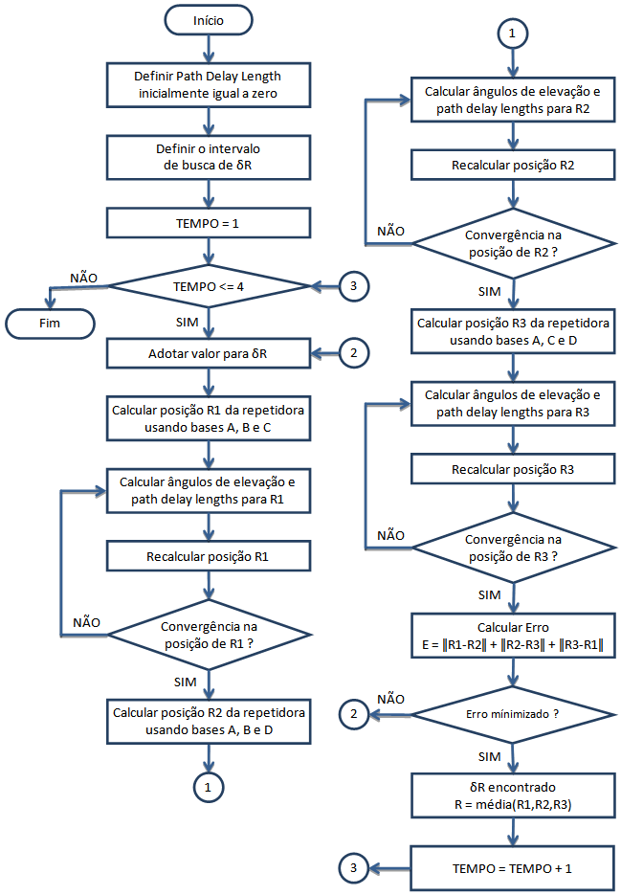
Cálculo iterativo
Definir Path Delay = 0
Adotar valor para δR
Calcular posição de R
Calcular ângulo de elevação
Calcular Path Delay
Voltar ao passo 3 até haver convergência na posição de R_{i}
Efetuar este cálculo com cada conjunto de 3 bases até a convergência na posição de R

Slide 47
Após o cálculo iterativo
São determinadas todas as informações desconhecidas:
  Posição da repetidora R.
  AR, BR, CR, DR e PR – distâncias entre as bases A, B, C, D e alvo P à repetidora R.
  δR – delay devido ao trânsito do sinal na repetidora R
  ΔpdAR, ΔpdBR, ΔpdCR, ΔpdDR – delay de propagação entre bases e repetidora (podem ser estimadas por modelos)
  ΔpdPR – delay de propagação entre alvo e repetidora (pode ser estimada por modelos)

Slide 48
Sincronismo remoto de relógio
Assumindo que o alvo P possui posição bem conhecida e uma vez determinadas as coordenadas da repetidora R, o segmento PR torna-se conhecido.
O intervalo de tempo esperado para a chegada do sinal é:
ΔtP = AR/c + PR/c + δAt + δR + δPr + ΔpdAR + ΔpdPR
Este intervalo, acrescido do horário de envio do sinal na base A, determina o horário correto do relógio no alvo P.
Este recurso pode ser utilizado, por exemplo, para sincronismo de retransmissores de telecomunicações, evitando conversas cruzadas e interferências.

Slide 49
Coordenadas de Alvo remoto
Considerando-se um alvo P com relógio sincronizado com as bases.
Considerando-se conhecida a posição da repetidora em 4 instantes diferentes ou a posição de 4 repetidoras.
Pode-se determinar as coordenadas do Alvo renoto utilizando-se cálculo semelhante à determinação da posição da repetidora.

Slide 50

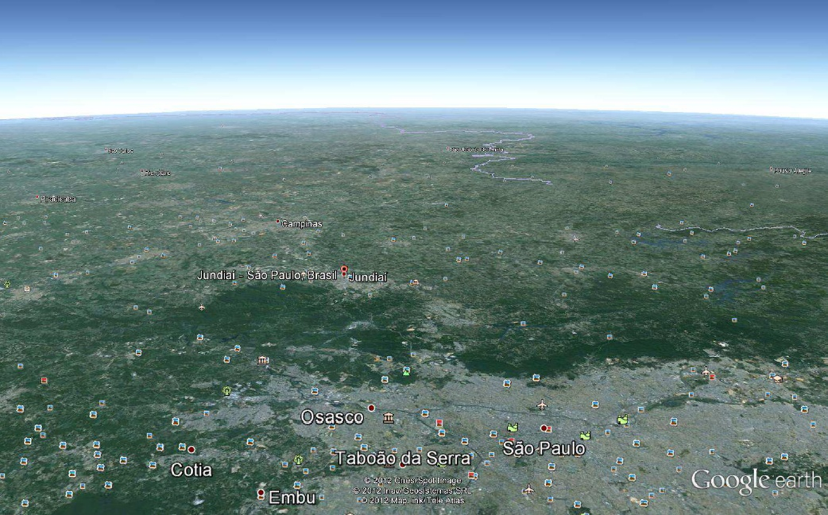
Simulação prática
R
Plataforma com repetidora voando sobre Jundiaí
D
C
Bragança Paulista
Campinas
B
Jundiaí
Atibaia
P
Itú
Alvo ou relógio a sincronizar
Bases de referência: A, B, C e D
A
São Paulo

Slide 51
Dados e Resultados
Locais:
  Bases: São Paulo, Campinas, Itú e Bragança Paulista
  Alvo: Atibaia
  Repetidora: navegando sobre Jundiaí a 6 km de altitude
Resultados, desconsiderando incertezas:
  Eficiência do algoritmo comprovada
  Erros no posicionamento da repetidora e do alvo inferiores a 0,001 mm

Slide 52
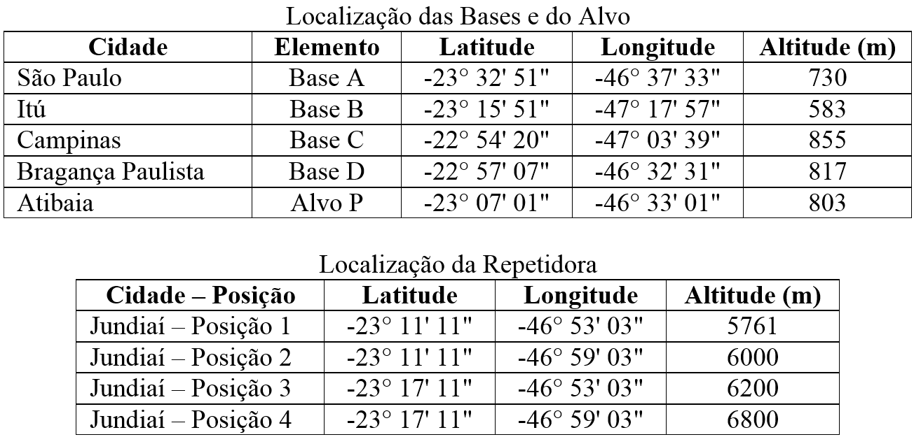
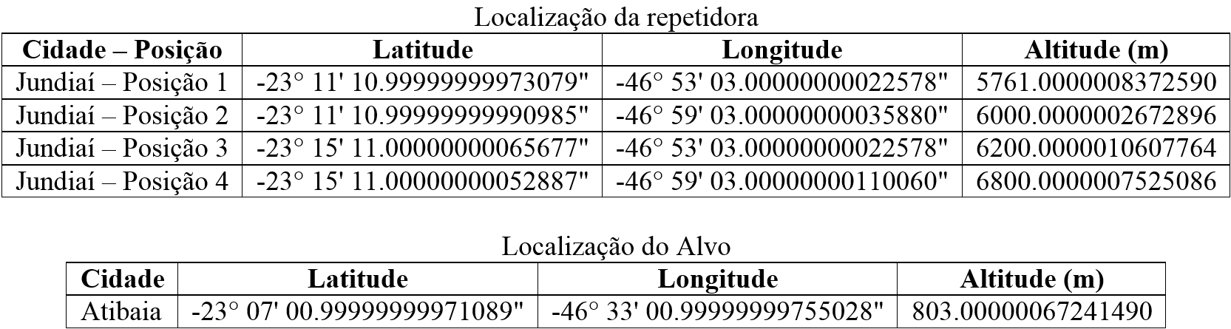
Cálculos de posições da repetidora e do alvo, supondo conhecidos os tempos
de trânsito na repetidora e corrigidas diferenças de tempo por propagação.
Resultados com precisão quase absoluta: comprova sistema e processo

Slide 53
Incertezas
Incertezas nos tempos de propagação com Distribuição Normal e Desvio Padrão ±0,5ns.

Slide 54
ESTUDOS FUTUROS

Slide 55
Escolha da Plataforma
Características | RPA (drone) | Balão estratosférico | Aeronave comercial | Cubesat | Satélite
Custo de implementação | baixo | médio | baixo | médio a alto | alto
Altitude máxima | 6 km | 30 km | 11 km | 500 km | 36.000 km
Altura padrão | 120 m | 30 km | 11 km | 500 km | 36.000 km
Área coberta | pequena | média | média | grande | muito grande
Autonomia | 30 min (solar 1h) | 15 dias (s.press.) 100 dias (c.press) | Tempo de voo | 1 ano | 15 anos
Vantagens | HW próprio, troposfera | HW próprio, estratosfera | Quantidade disponível, troposfera | Custo da plataforma | Satélites disponíveis
Desvantagens | Restrições de uso | Restrições de uso | δR desconhecido | Ionosfera HW não próprio | Ionosfera HW não próprio

Slide 56
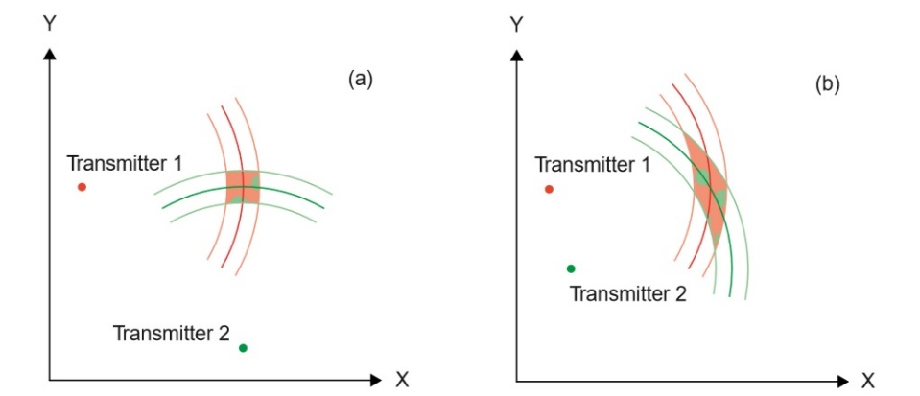
Geometria para o sistema Geolocal
  PDOP – Position Dilution of Precision
  Ideal <= 1
  Aceitável < 4

Slide 57
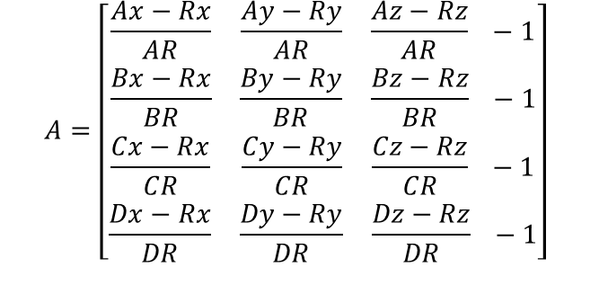
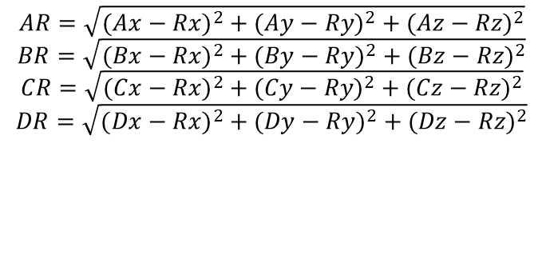


Geometria para o sistema Geolocal
$$AR=\sqrt{(Ax−Rx)^{2}+(Ay−Ry)^{2}+(Az−Rz)^{2}}$$
$$BR=\sqrt{(Bx−Rx)^{2}+(By−Ry)^{2}+(Bz−Rz)^{2}}$$
$$CR=\sqrt{(Cx−Rx)^{2}+(Cy−Ry)^{2}+(Cz−Rz)^{2}}$$
$$DR=\sqrt{(Dx−Rx)^{2}+(Dy−Ry)^{2}+(Dz−Rz)^{2}}$$
$$A=\left[\begin{aligned}\begin{matrix}\frac{Ax−Rx}{AR} & \frac{Ay−Ry}{AR} \frac{Az−Rz}{AR} −1 \\ \frac{Bx−Rx}{BR} & \frac{By−Ry}{BR} \frac{Bz−Rz}{BR} −1\end{matrix} \\ \begin{matrix}\frac{Cx−Rx}{CR} & \frac{Cy−Ry}{CR} \frac{Cz−Rz}{CR} −1 \\ \frac{Dx−Rx}{DR} & \frac{Dy−Ry}{DR} \frac{Dz−Rz}{DR} −1\end{matrix}\end{aligned}\right]$$
$$P=(A^{t}.A)^{−1}$$
$$PDOP=\sqrt{P_{0,0}+P_{1,1}+P_{2,2}}$$

Slide 58
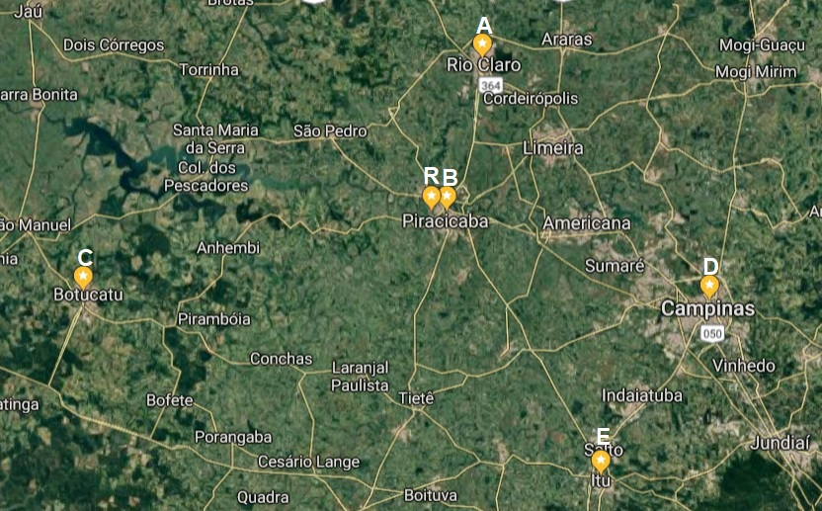
Sistema com 5 bases e 1 repetidora
Altitude (m) | 10000 | 20000 | 30000 | 40000 | 50000 | 60000
Combinação ABCD | 1,86 | 2,16 | 2,57 | 3,09 | 3,72 | 4,45
Combinação ABCE | 1,85 | 2,19 | 2,67 | 3,28 | 4,02 | 4,90
Combinação ABDE | 3,47 | 4,04 | 4,84 | 5,89 | 7,19 | 8,76
Combinação ACDE | 29,71 | 16,93 | 13,86 | 13,25 | 13,70 | 14,78
Combinação BCDE | 3.02 | 3,28 | 3,65 | 4,12 | 4,70 | 5,40
Combinação ABCDE | 1,72 | 2,07 | 2,46 | 2,93 | 3,45 | 3,99

Slide 59
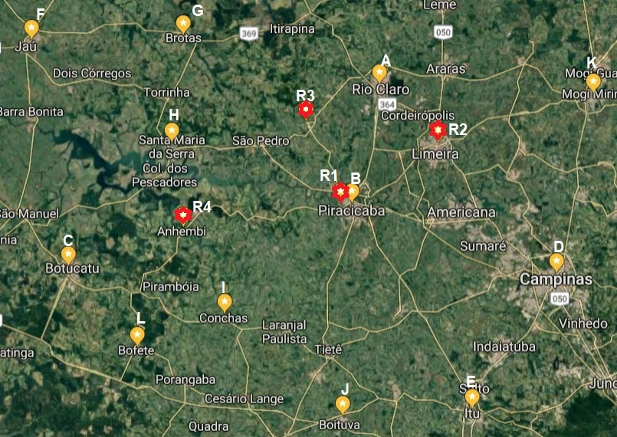
Sistema com 12 bases e 4 repetidora
Altitude (m) | 10000 | 20000 | 30000 | 40000 | 50000 | 60000
Repetidora R1 | 1,38 | 1,56 | 1,75 | 1,96 | 2,20 | 2,48
Repetidora R2 | 3,87 | 2,44 | 2,23 | 2,30 | 2,51 | 2,78
Repetidora R3 | 3,66 | 2,30 | 2,07 | 2,12 | 2,28 | 2,51
Repetidora R4 | 3,95 | 2,51 | 2,29 | 2,35 | 2,53 | 2,78

Slide 60
Geolocal - Fases
FASE 1 – PESQUISA APLICADA
FASE 2 – EXPERIMENTOS EM CAMPO
FASE 3 – NAVEGAÇÃO DA PLATAFORMA DA REPETIDORA
FASE 4 – GEOLOCALIZAÇÃO DE ALVOS EM SOLO

Slide 61
Geolocal - Fase 1
(Projeto MackPesquisa)
Estudo da Topologia do Sistema
Planejamento dos testes de campo
Definição das frequências utilizadas pelo sistema
Desenvolvimento dos algoritmos de processamento
Estudo das referências de tempo
Desenvolvimento dos protótipos das estações

Slide 62
Estudo da Topologia do Sistema
Definição de características e funções dos Componentes do sistema: Base, Repetidora, Central de Controle Operacional e Alvo
Definir a quantidade de bases e distância entre bases para cobrir a área desejada
PDOP
Ângulo de elevação
Alinhamento de bases
Redundância de bases e repetidoras para melhor acurácia
Estudo de diferentes configurações do sistema dependendo da aplicação (melhor plataforma para a repetidora, altitude, quantidade de bases/repetidoras, custo, etc.)

Slide 63
Planejamento dos testes de campo
Estudo de uso do espaço aéreo (normas) e das possíveis altitudes/plataformas para a repetidora
Campus Mackenzie Alphaville 750.000 m²
Colônia de férias de Campos do Jordão 1,5 milhão m²
Radio Observatório em Atibaia
Sítio Cabuçu 26.000 m²
Um dos testes pode usar drone a 120m de altura

Slide 64
Definição das frequências
Estudo da(s) frequência(s) a serem utilizadas e verificação das frequências disponíveis
Estudo de modelos de propagação e sua implementação no sistema
Identificar a influência das diferentes camadas da atmosfera na propagação de sinais em diferentes frequências, usando o simulador eletromagnético CST Design Studio
Solicitação de uso de frequência para a ANATEL

Slide 65
Desenvolvimento dos algoritmos
PDOP
Localização de repetidoras
Localização de Alvos
Sincronismo de relógios
Integração entre as funcionalidades
Interface gráfica operacional

Slide 66
Estudo das referências de tempo
Desafio: atingir precisão de 10⁻⁹ a 10⁻¹² segundos
  Relógio atômico (Césio ou Rubídio)
  Cristal controlado (OCXO ou TCXO)
  Cristal não controlado
  GPSDO (GPS-disciplined oscillator)

Slide 67
Desenvolvimento dos protótipos
Utilização de SDR (Software-Designed Radio)
Estudo dos sinais dos GNSS
Definição de códigos e protocolos GEOLOCAL a partir do GNSS
Desenvolvimento de algoritmos dos rádios (C++/Python) para transmissores e receptores
Simulações e testes em laboratório
Definição das antenas a serem utilizadas

Slide 68
Equipe Geolocal
Idealizador:
Prof. Dr. Pierre Kaufmann
Participantes:
CRAAM – Centro de Rádio Astronomia e Astrofísica Mackenzie
PPGCAGE – Programa de Pós-Graduação em Ciências e Aplicações Geoespaciais (Mackenzie)
LABGEO – Laboratório de Geotecnologias (Mackenzie)
TV DIGITAL (Mackenzie)
ICT/UNIFESP – Instituto de Ciência e Tecnologia da Universidade Federal de São Paulo
MCT/INPE – Ministério da Ciência e Tecnologia / Instituto Nacional de Pesquisa Espaciais
EMBRACE/INPE – Estudo e Monitoramento Brasileiro do Clima Espacial / Instituto Nacional de Pesquisa Espaciais
UFABC – Universidade Federal do ABC
IAG-USP – Instituto de Astronomia, Geofísica e Ciências Atmosféricas da Universidade de São Paulo

Slide 69
Referências
Bogovic, A. Use of Global Positioning System as Time Reference in Astrophysics Experiments and its Accuracy. Diploma Thesis. University of Nova Gorica, School of Applied Sciences. 2013.
DANA, P. H. The GPS Overview. 2008. Disponível em: http://www.pdana.com/PHDWWW.htm. Acesso em: 21 set. 2012.
Wikipedia. Radar: Distance Measurement. Disponível em: http://en.wikipedia.org/wiki/File:Sonar_Principle_EN.svg. Acesso em: 10 jan. 2014.
Honma, M., Tamura, Y. and Reid, M.J., 2008, “Tropospheric delay calibrations for VERA”, Publ.Astron.Soc.Japan, v.60, pp. 951-960.

Slide 70
Outras referências
Kaufmann, P. / Universidade de São Paulo, 1997, “Sistema e processo de posicionamento geográfico e navegação”, Brazil Patent of Invention, PI9101270-8.
Kaufmann, P. and Levit Kaufmann, P. / Instituto Presbiteriano Mackenzie, 2012, “Process and system to determine temporal changes in retransmission and propagation of signals used to measure distances, synchronize actuators and georeference applications”, Patent of Invention PI03003968-4, filed in Brazil on 19 March 2012, international PCT, application filed on 17 April 2012.
Kaufmann, P., Levit Kaufmann, P., Pamboukian, S.V.D., and Vilhena de Moraes. R., 2012, “Signal transreceiver transit times and propagation delay corrections for rangiung and geo-referencing applications”, Math. Problems in Engineering, vol. 2012, pp. 1-15, article id 595823, doi:10.1155/2012/595823.

Slide 71
Outras referências
Levit Kaufmann, P., Vilhena de Moraes, R., Kuga, H.K., Beraldo, L.A., Motta Marins, C.N., and Kaufmann, P., 2006, “Non recursive algorithm for remote geolocation using ranging measurements”, Math. Problems in Engineering, vol. 2012, pp. 1-9, article id79389, doi:10.1155/mpe/2006/79389.
Pamboukian, S.V.D. / Instituto Presbiteriano Mackenzie, 2012, “Novo processo de georeferenciamento: determinação de posição de transponder romoto e aplicações no posicionamento de alvos e disseminação de tempos”, Software registered in Brazil, protocol 020120032225, April 13, 2012.

Slide 72
CONTATO
Prof. Sergio V. D. Pamboukian sergio.pamboukian@mackenzie.br
Laboratório de Geotecnologias
Fone: 55-11-2114-8953

